Slide 1
Cours de Chimie Minérale
Inorganic Chemistry Courses
Cours N° 03
Presented by par M. AISSAT
Year : 2025/2026
Notes:
Nous avons conçu ce modèle pour que chaque membre de l’équipe de projet ait un jeu de diapositives avec un thème propre. Voici comment ajouter une nouvelle diapositive à un jeu :
Indiquez l’emplacement auquel vous voulez ajouter la diapositive : sélectionnez une diapositive dans le volet Miniatures, cliquez sur le bouton Nouvelle diapositive, puis choisissez une disposition.
Le thème de la diapositive que vous avez sélectionnée est appliqué à la nouvelle diapositive.
Attention ! Veillez à ne pas modifier par erreur les thèmes des autres présentateurs. Ceci peut arriver si vous choisissez une variante de thème via l’onglet Création (applique cette apparence à toutes les diapositives de la présentation.

Slide 2
Périodicité et étude approfondie des propriétés des éléments
Introduction : le tableau periodique

Slide 3
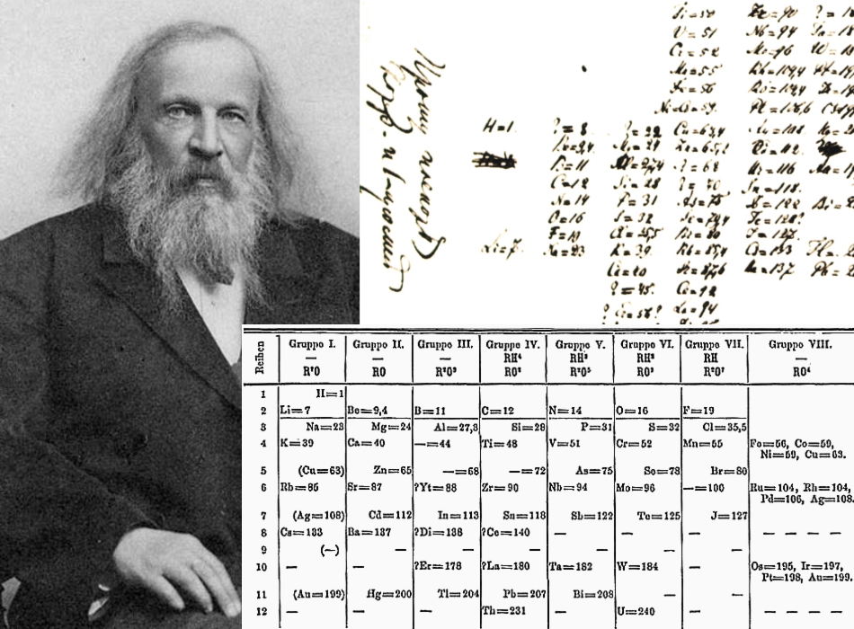
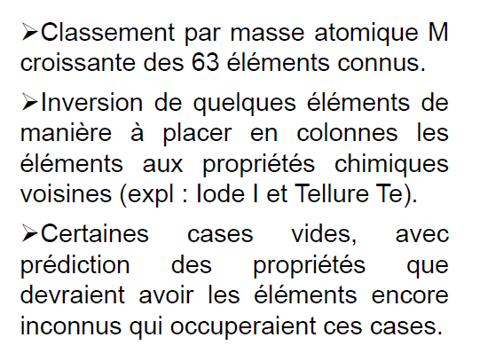
LES ELEMENTS DU GROUPE 17 –
LES HALOGENES
INTRODUCTION
La classification périodique des éléments
Classification proposée par
Dimitri Ivanovitch Mendeleïev
(chimiste russe)
vers 1870

Slide 4
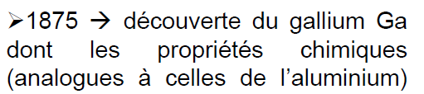

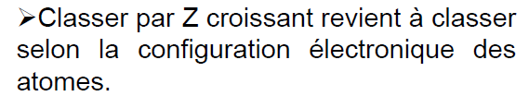
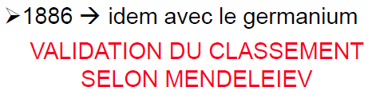
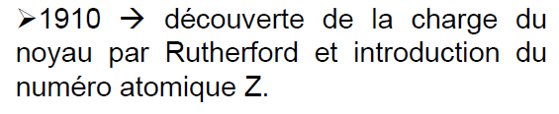
LES ELEMENTS DU GROUPE 17 –
LES HALOGENES

Slide 5
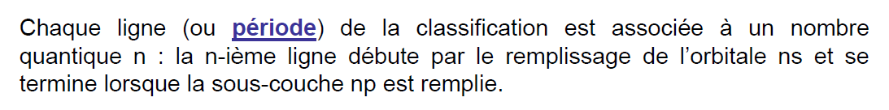
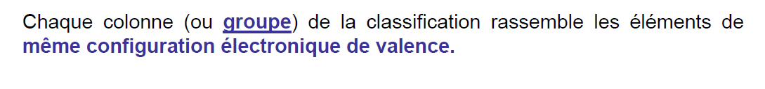
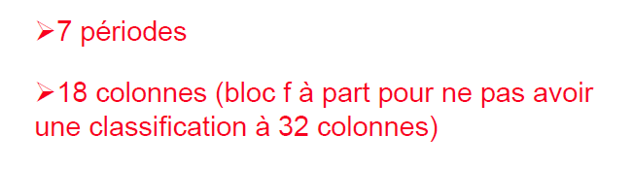
LES ELEMENTS DU GROUPE 17 –
LES HALOGENES
Classification périodique des éléments sous sa forme actuelle

Slide 6
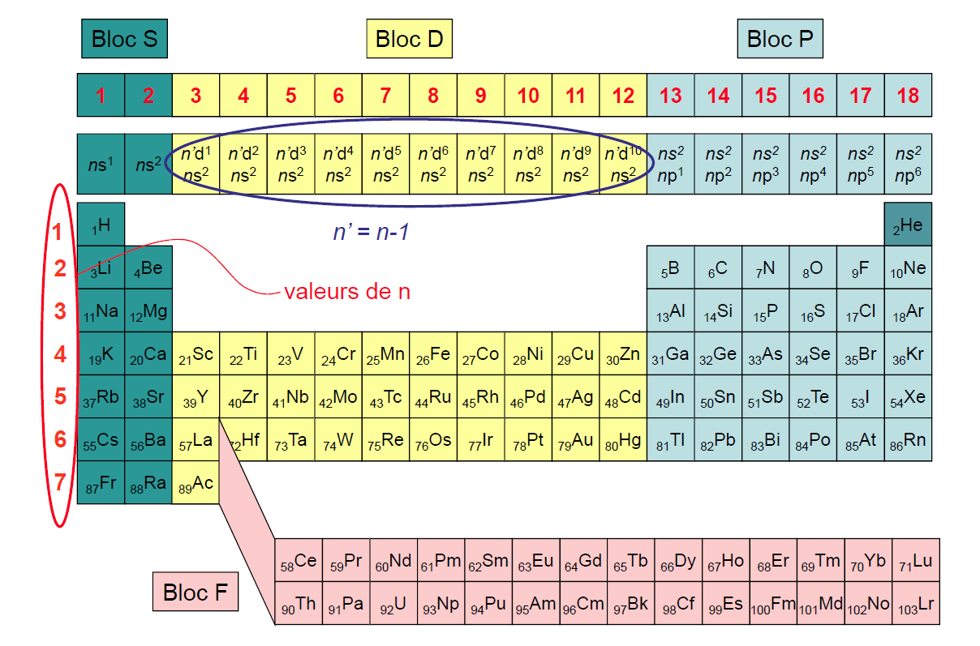
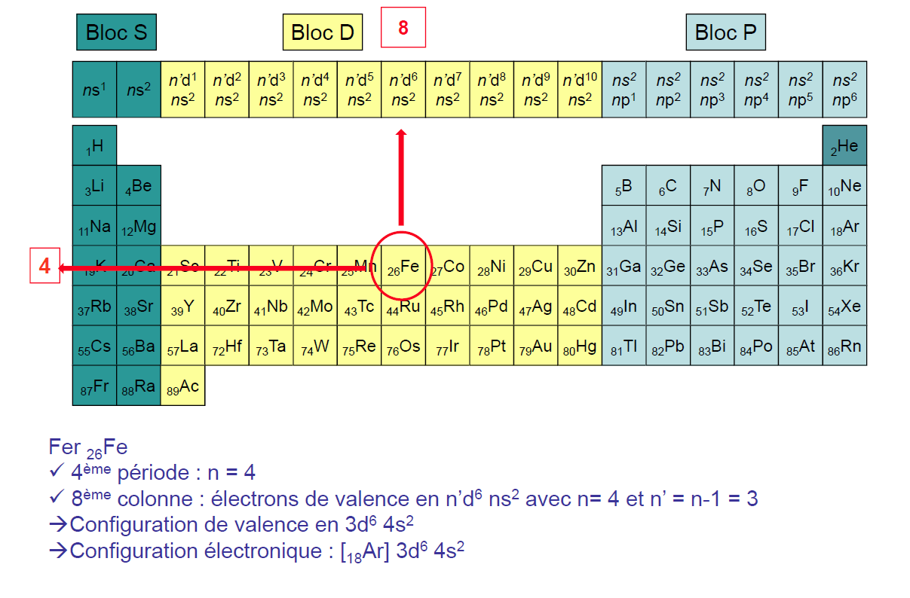
LES ELEMENTS DU GROUPE 17 –
LES HALOGENES
Classification périodique des éléments sous sa forme actuelle

Slide 7
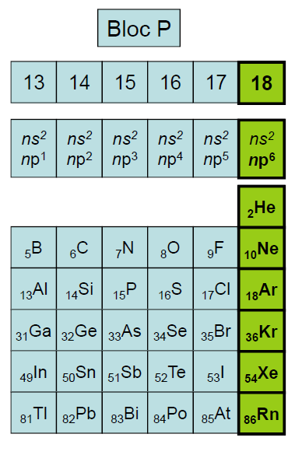
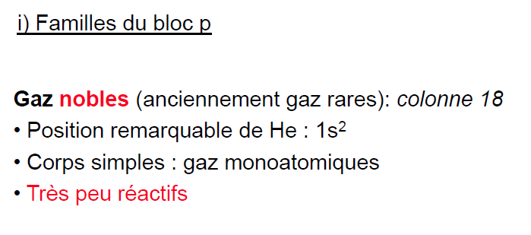
LES ELEMENTS DU GROUPE 17 –
LES HALOGENES
Les principales familles

Slide 8
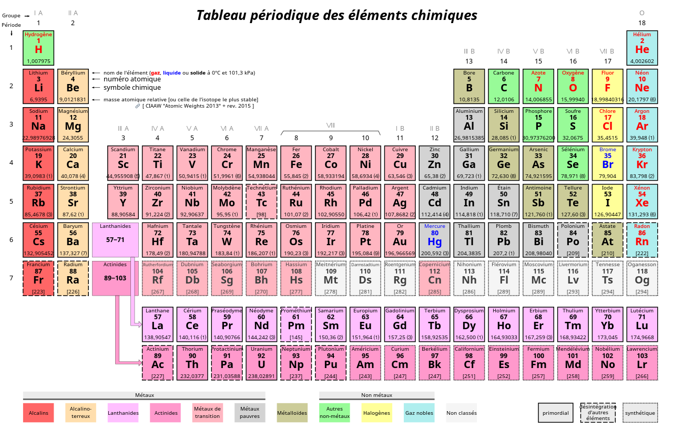
LES ELEMENTS DU GROUPE 17 –
LES HALOGENES
Les principales familles

Slide 9
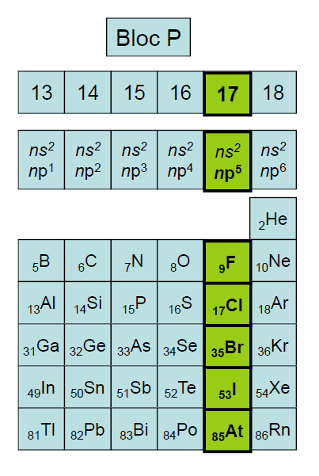
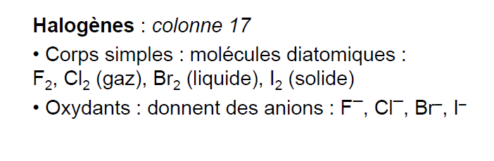
LES ELEMENTS DU GROUPE 17 –
LES HALOGENES
Les principales familles

Slide 10
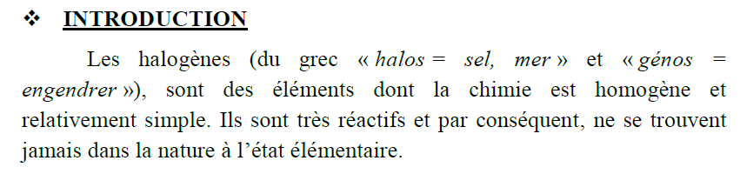
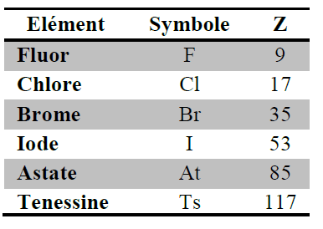
LES ELEMENTS DU GROUPE 17 –
LES HALOGENES

Slide 11
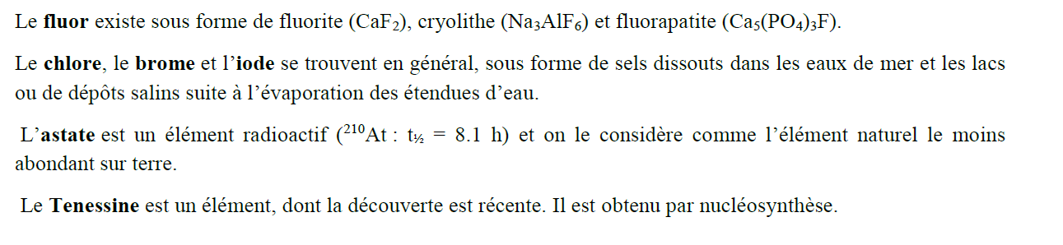
LES ELEMENTS DU GROUPE 17 –
LES HALOGENES
ETAT NATUREL :

Slide 12
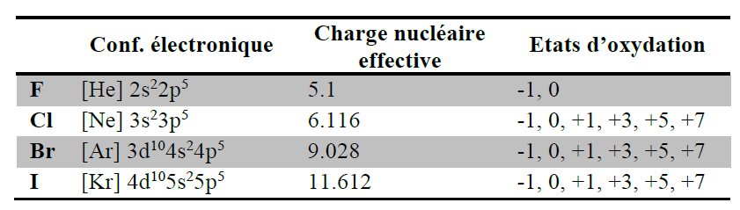
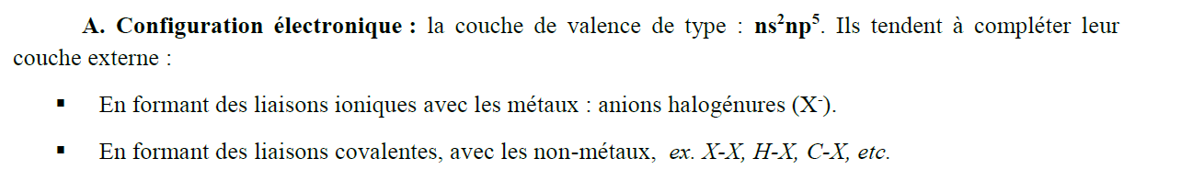
LES ELEMENTS DU GROUPE 17 –
LES HALOGENES
PROPRIETES :
PROPRIETES ELECTRONIQUES :

Slide 13
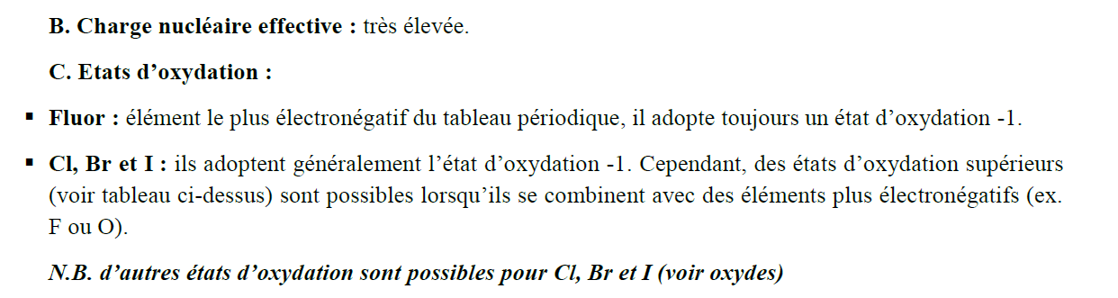
LES ELEMENTS DU GROUPE 17 –
LES HALOGENES

Slide 14
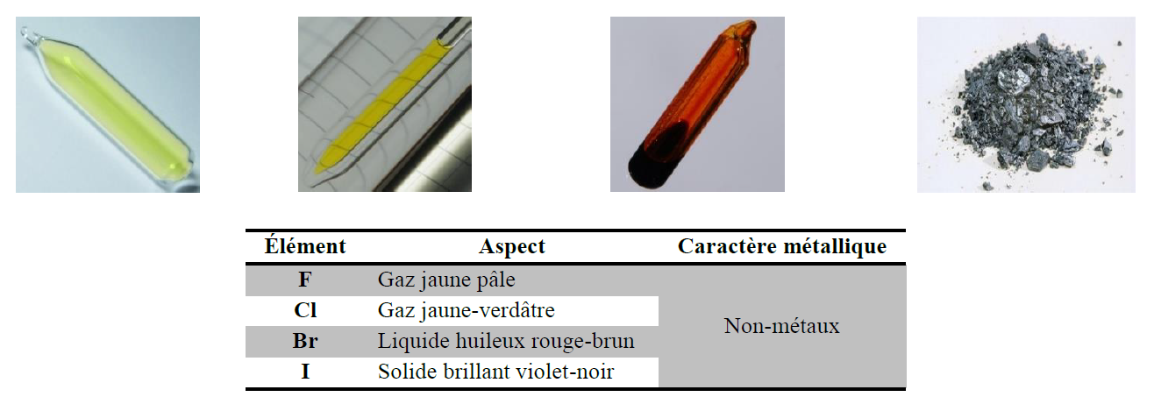
LES ELEMENTS DU GROUPE 17 –
LES HALOGENES
PROPRIETES PHYSIQUES :
Aspect : les halogènes sont des éléments non-métalliques.

Slide 15
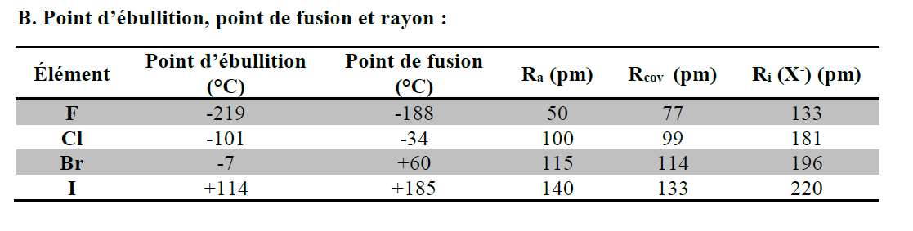
LES ELEMENTS DU GROUPE 17 –
LES HALOGENES
Les halogènes existent sous forme de molécules diatomiques, apolaires et discrètes X2, liées entre elles par la force de dispersion de London. Cette dernière augmentant avec le nombre d’électrons (Z)
Force de dispersion de London est une liaison intermoléculaire. Ce type d‘interaction se développe entre deux molécules quelconques (polaires ou apolaires).

Slide 16
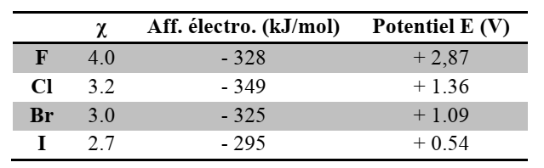
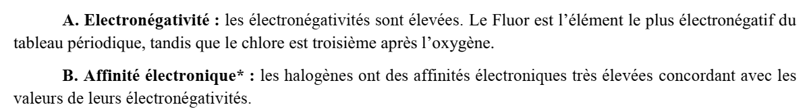
LES ELEMENTS DU GROUPE 17 –
LES HALOGENES
PROPRIETES CHIMIQUES :

Slide 17
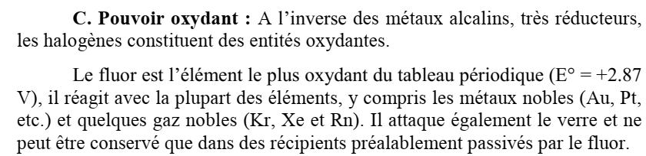
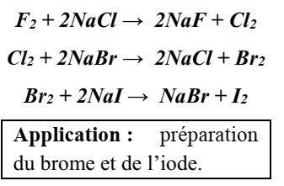
LES ELEMENTS DU GROUPE 17 –
LES HALOGENES
PROPRIETES CHIMIQUES :

Slide 18
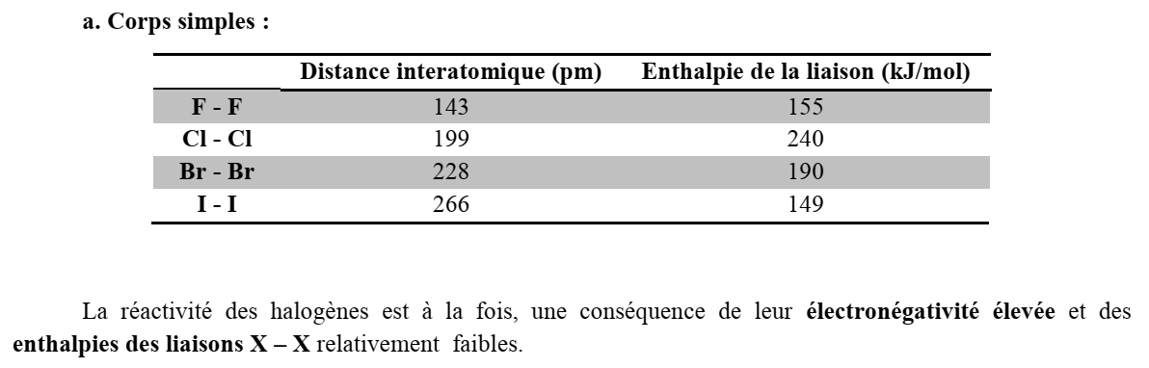
LES ELEMENTS DU GROUPE 17 –
LES HALOGENES
PROPRIETES CHIMIQUES :

Slide 19
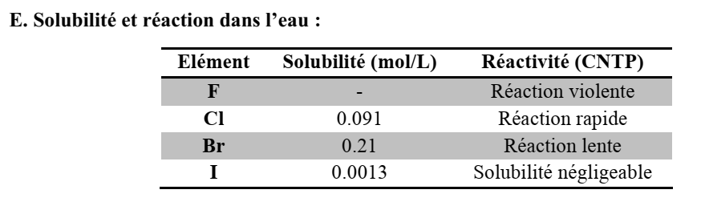
LES ELEMENTS DU GROUPE 17 –
LES HALOGENES
PROPRIETES CHIMIQUES :

Slide 20
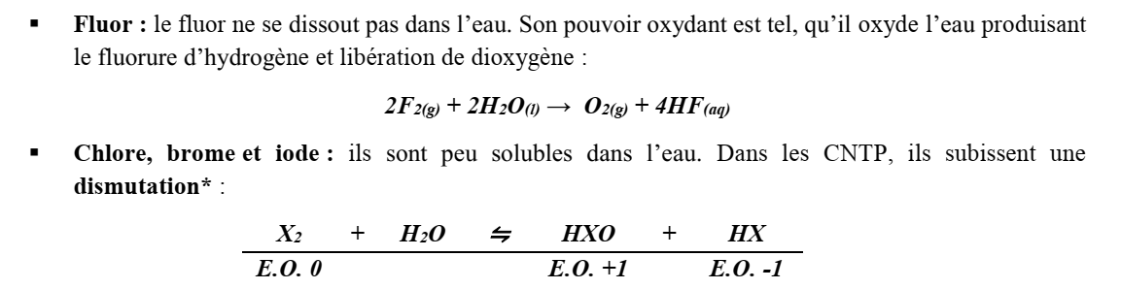
LES ELEMENTS DU GROUPE 17 –
LES HALOGENES
PROPRIETES CHIMIQUES :

Slide 21
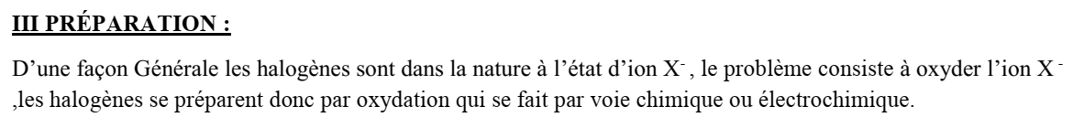
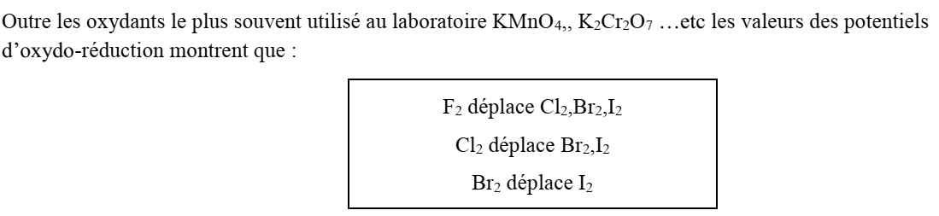
LES ELEMENTS DU GROUPE 17 –
LES HALOGENES
PROPRIETES CHIMIQUES :

Slide 22

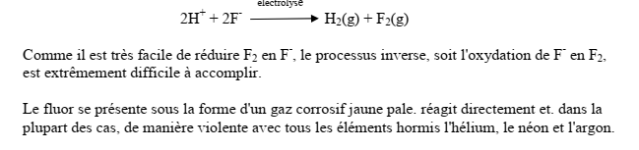
LES ELEMENTS DU GROUPE 17 –
LES HALOGENES
PROPRIETES CHIMIQUES :

Slide 23
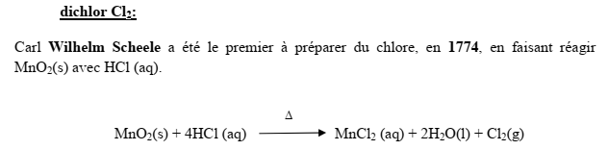
LES ELEMENTS DU GROUPE 17 –
LES HALOGENES
PROPRIETES CHIMIQUES :

Slide 24
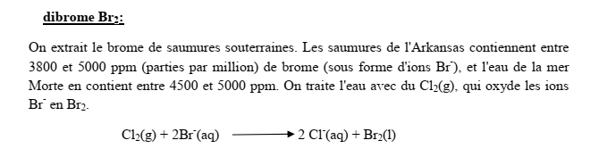
LES ELEMENTS DU GROUPE 17 –
LES HALOGENES
PROPRIETES CHIMIQUES :

Slide 25
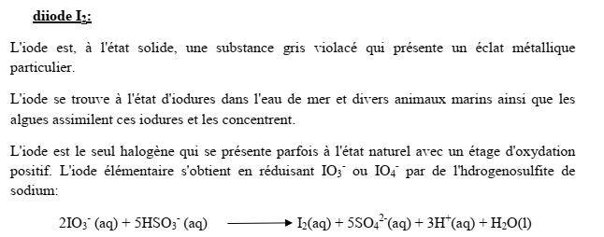
LES ELEMENTS DU GROUPE 17 –
LES HALOGENES
PROPRIETES CHIMIQUES :

Slide 26



